Slide 1
МАОУ НОШ «ОТКРЫТИЕ» г. Хабаровск
ЗИНА ПОРТНОВА
Дуванская зональная библиотека, 2021 год.

Slide 2
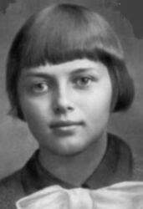
Зинаида Мартыновна
Портнова — пионер-герой, советская подпольщица, партизанка, член подпольной организации «Юные мстители»; разведчица партизанского отряда. Герой Советского Союза.

Slide 3
Родилась 20 февраля 1926 года в городе Ленинграде в семье рабочего. По национальности белоруска.
В начале июня 1941 года приехала на школьные каникулы в деревню Зуи. После вторжения гитлеровцев на территорию СССР Зина Портнова оказалась на оккупированной территории.

Slide 4
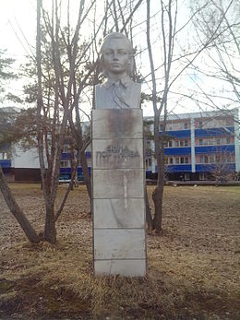
В декабре 1943 года Зина ушла на задание выявить причину провала «Юных мстителей», но на обратном пути была арестована немцами.
Во время допроса отважной партизанке удалось схватить со стола фашистского следователя пистолет, застрелить его и ещё двух охранников.

Slide 5
Указом Президиума Верховного Совета СССР от 1 июля 1958 года Зинаиде Мартыновне было посмертно присвоено звание Герои Советского Союза с награждением
орденом Ленина

